Slide 1
Окружающий мир
4 класс

Slide 2


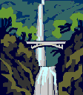

Slide 3

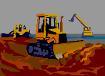



Результаты научных открытий работают как на человека, так и против него и природы.

Slide 4
«Я ведь, друзья мои, пишу о природе, сам же думаю только о людях. Мы хозяева природы, а она для нас кладовая солнца с великими сокровищами жизни. Рыбе – вода, птице – воздух, зверю – лес, степь, горы. А человеку нужна Родина, и охранять природу – значит охранять Родину»
Пришвин

Slide 5
Заповедник – это заповедное место, где оберегаются и сохраняются участки природы, культурные ценности.

Slide 6
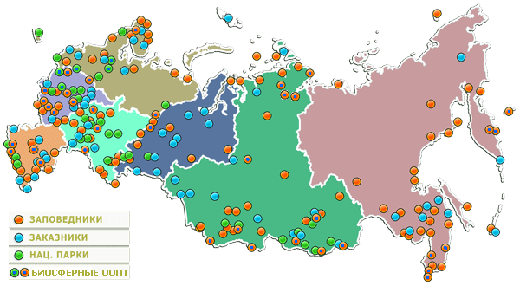

Slide 7
Государственные природные заказники
зоологические
ботанические
комплексные
гидрологические

Slide 8
План:
Название заповедника (заказника)
Местонахождение.
Когда был создан.
Растительный и животный мир.
Занятия ученых в заповеднике.

Slide 9
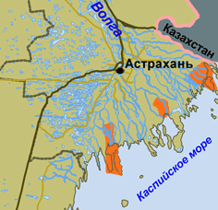
Астраханский заповедник

Slide 10
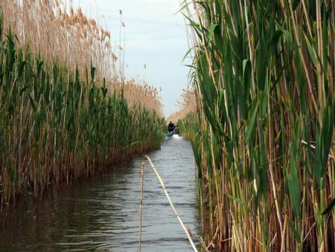
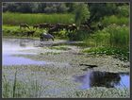
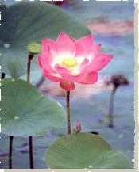
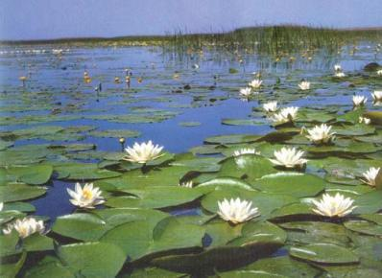

Slide 11
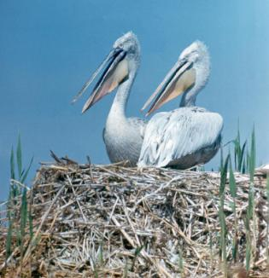
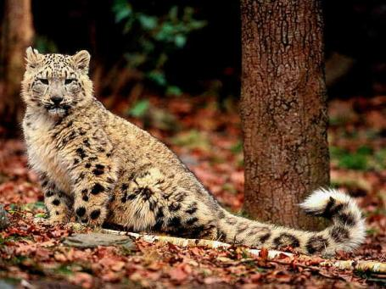
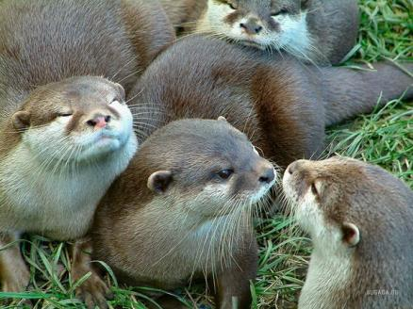
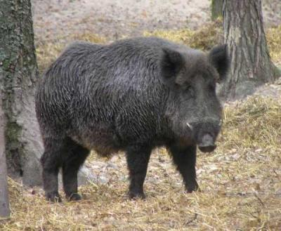
Кудрявые пеликаны
Камышовый кот
выдры
кабан

Slide 12
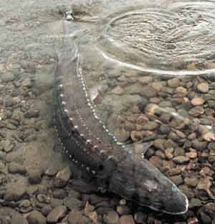
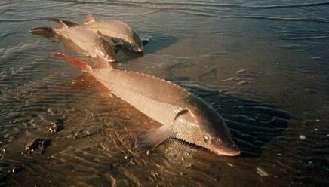
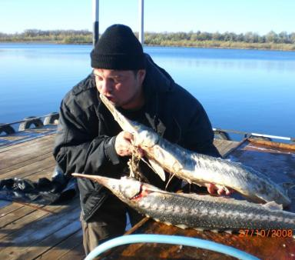
Осётр
Белуга

Slide 13
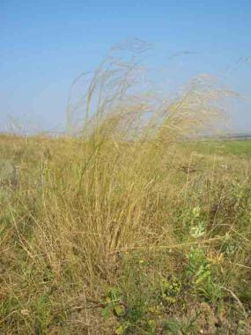
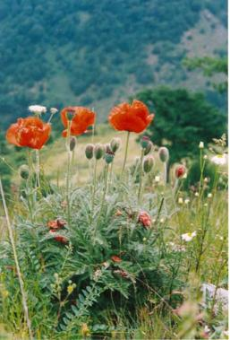
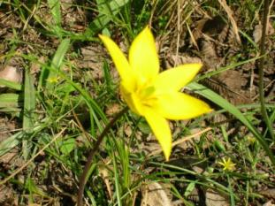
Бештаугорский заказник
Тюльпан Биберштейна
Ковыль
Мак прицветниковый

Slide 14
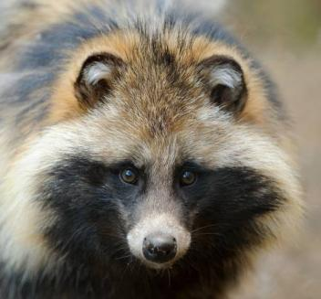
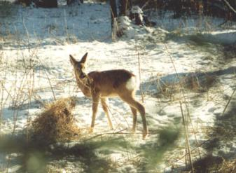
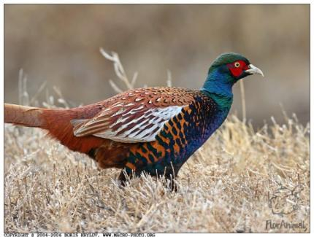
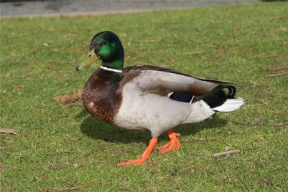
Косули
Енотовидная собака
Кряква
Фазан

Slide 15
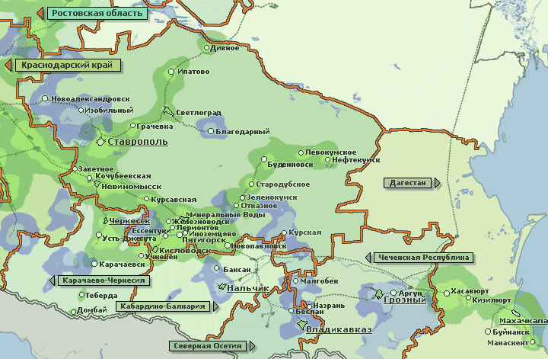
Кумагорский комплексный заказник

Slide 16
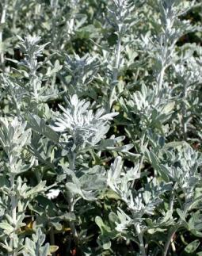
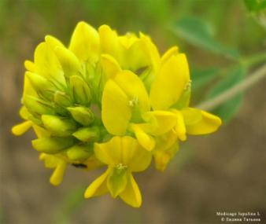
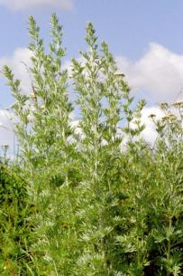
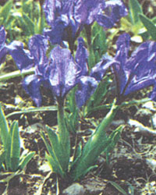
Люцерна румынская
Полынь
Касатик низкий

Slide 17
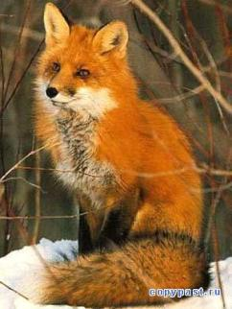
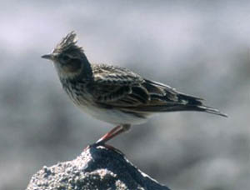
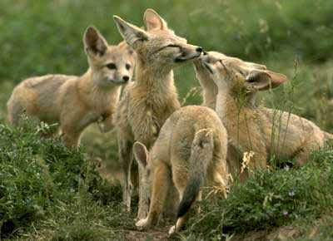
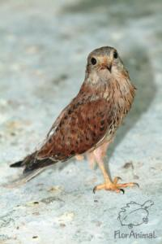
Лиса
Жаворонок
Корсаки
Пустельга

Slide 18
Ставропольский ботанический сад

Slide 19
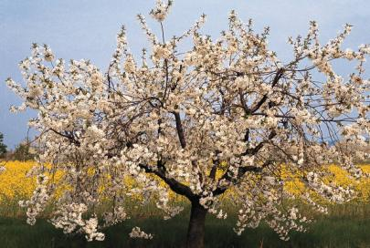
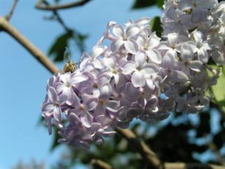
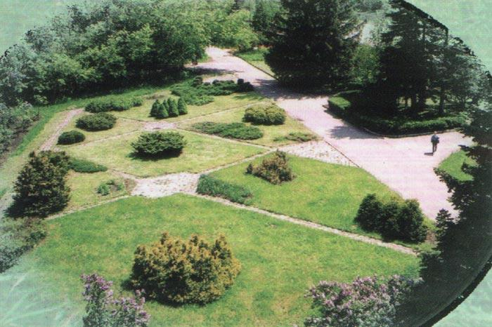
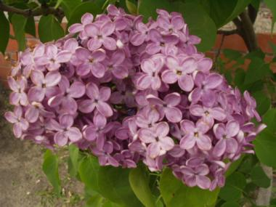
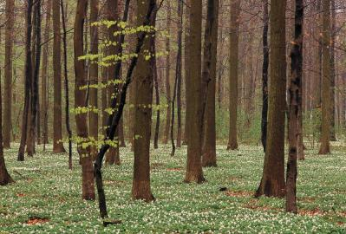

Slide 20
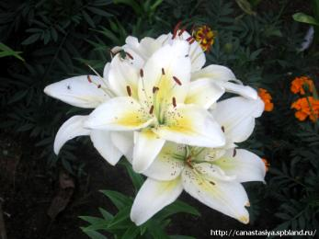
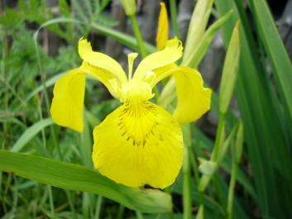
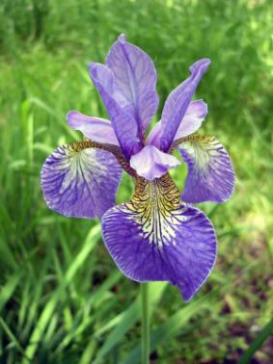

Slide 21
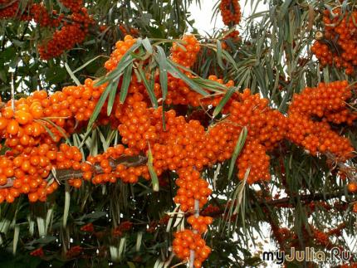
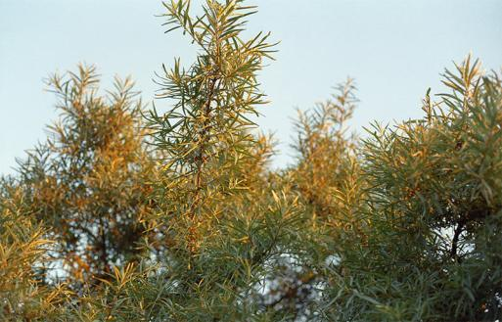

Slide 22
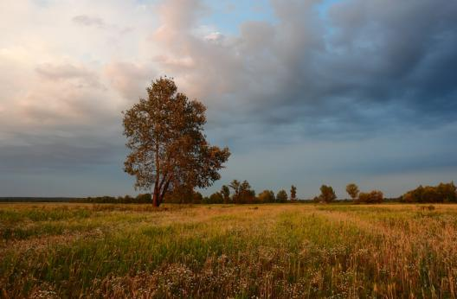

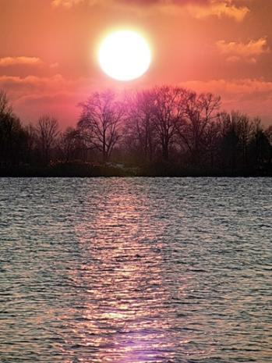
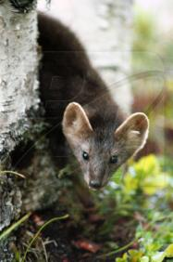
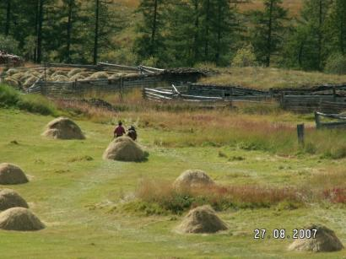
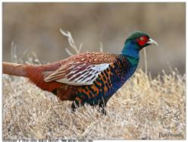

Slide 23
Домашнее задание (по выбору):
Подготовить сообщение об одном из заповедников страны.
Придумать и оформить листовку «Защитим первоцвет»
Придумать и нарисовать запрещающие знаки.

